Slide 1



4장. 프로세스 스케쥴링
조 민서, 최 광진

Slide 2

협동형, 선점형 멀티태스킹
- 협동형 멀티태스킹이란 프로세스가 자발적으로 동작을 중단하는 행동(yield)를 통해 구현되는 멀티태스킹 방식을 말합니다. 하지만 운영체제는 이를 강제할 수 없습니다.
- 선점형 멀티태스킹이란 프로세스의 실행을 언제 중단하고 다른 프로세스를 실행할지를 스케줄러가 결정합니다. 실행 중인 프로세스를 강제로 중지시키는 작업을 선점이라고 합니다.

Slide 3
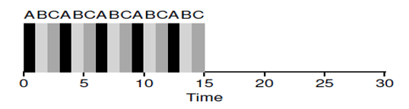

입출력중심 프로세스 vs 프로세서중심 프로세스
- 입출력중심 프로세스는 입출력 요청을 하고 기다리는데 대부분의 시간을 사용하는 프로세스를 말합니다.
- 프로세서중심 프로세스 대부분의 시간을 코드를 실행하는 데 사용하는 프로세스를 말합니다.

Slide 4
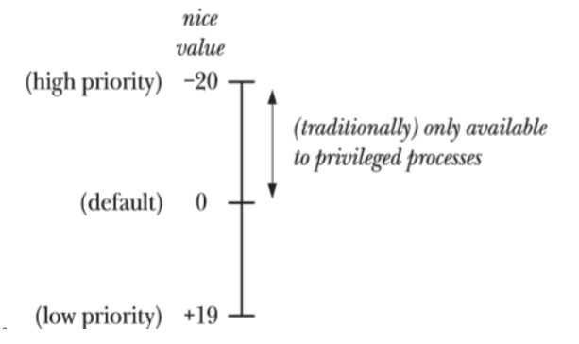
프로세스 우선순위와 타임슬라이스
- NICE값은 프로세스의 우선순위를 뜻하며 해당 NICE값의 따라 프로세스가 할당 받는 타임 슬라이스 값이 다릅니다.
- 타임 슬라이스 값은 선점되기 전까지 작업을 얼마나 더 실행할 수 있는지 나타내는 값입니다.

Slide 5
O(1)
- Active 배열과 Expired 배열, 두 가지의 우선순위 배열로 이루어집니다.
Active 배열에서 우선순위가 높은 프로세스를 실행합니다.
Active 배열에서 타임 슬라이스를 전부 사용한 프로세스는 Expired 배열에 들어가게 됩니다.
Active 배열이 텅 비게 된다면 두 배열의 주소 값을 교환합니다.

Slide 6
O(1) 스케줄러의 문제점
- NICE값과 타임 슬라이스를 연계시키려면 각 NICE값에 할당할 타임 슬라이스의 절대값을 정할 수밖에 없습니다.
NICE값이 타임 슬라이스에 묶임에 따라 상대적인 값의 차이에서 문제가 발생합니다.
타임 슬라이스의 절대값을 할당하기 위해서 커널이 측정할 수 있는 단위로 정해져야만 합니다.
우선순위 기반 스케줄러가 대화형 작업을 최적화하기 위해 NICE값을 끌어올려 줬을 때, 특정 프로세스가 나머지 시스템을 희생시키는 상황이 올 수 있습니다.

Slide 7
CFS
NICE값을 프로세스의 할당할 프로세서 시간비율의 가중치로 계산됩니다.
가중치는 NICE값에 대응되어 sched.c 파일의 prio_to_weight[] 배열에 저장되어 있습니다.
타임 슬라이스는 자신의 가중치를 실행 가능한 전체 프로세스 가중치 총합으로 나눈 비율에 해당하는 크기만큼의 타임 슬라이스 동안 실행됩니다.
각 프로세스를 순차적으로 일정 시간 동안 실행하고, 가장 실행이 덜 된 프로세스를 다음에 실행할 프로세스로 선택됩니다.
타임 슬라이스는 최소 한계(최소 세밀도)를 가지고 있습니다. (실행 중인 작업이 무한이 늘어난다면 타임 슬라이스가 0에 가까워질 것이기 때문)

Slide 8
시간 기록
- 구조체 sched_entity 에 vruntime 에 가중치를 적용한 실제 실행시간을 기록하여 얼마나 더 실행되어야 하는지를 기록합니다.
이 기록 작업에는 update_curr() 함수가 사용됩니다.
PDF 79페이지에 코드가 있습니다.

Slide 9
프로세스 선택
vruntime이 가장 작은 프로세스를 선택하여 실행합니다.
rbtree라고 부르는 일종의 ‘자가 균형 이진 탐색 트리’를 사용하여 vruntime이 가장 작은 실행 가능 프로세스를 찾고 관리합니다.

Slide 10
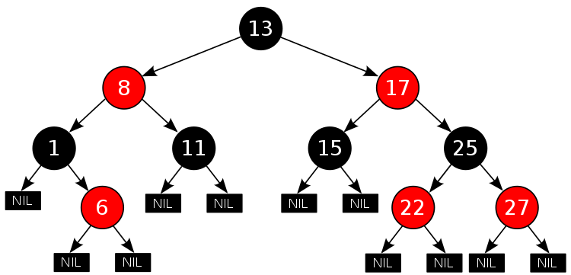
Red-black tree
1. 노드는 레드 혹은 블랙 중의 하나이다.
2. 루트 노드는 블랙이다.
3. 모든 리프 노드들(NIL)은 블랙이다.
4. 레드 노드의 자식 노드 양쪽은 언제나 모두 블랙이다. (즉, 레드 노드는 연달아 나타날 수 없으며, 블랙 노드만이 레드 노드의 부모 노드가 될 수 있다)
5. 어떤 노드로부터 시작되어 리프 노드에 도달하는 모든 경로에는 리프 노드를 제외하면 모두 같은 개수의 블랙 노드가 있다

Slide 11
The Scheduler Entry Point
Kernel 에서 schedule()를 통해 processor scheduler를 호출하여 다음 실행할 process 선택하고 실행한다.
Scheduler() 함수 = 일반적인 scheduler class
Scheduler()함수 내에서도 pick_next_task 함수 호출 -> 함수 초에 최적화 고려 한 부분 존재
Class 별 pick next task() 는 클래스 별로 구현 되어 있다, -> 값 이 있으면, 값을 처음으로 반환하는 프로세스를 다음 실행 프로세스로 선택

Slide 12
Sleep & Block
Sleep & Block 상태 -> 실행이 불가능
문제는 실행할 필요가 없는 process 실행 하거나 , sleep 을 loop 방식 – 특정조건이 만족 시 수행하기
Task_interact 시그널 받으면, 발생하지 않아도 깨어날 수 있음.
Wait queue : sleep된 process들이 특정조건 일어나기 기다리는 목록(static , dynamic)
Sleep& wake를 하게 하는 장소 , 잘못하면 race condition발생 -> 그래서 권장 인터페이스 존재
1. 매크로 이용 -> 추가항목 생성
2. 함수 이용하여 추가 + 필요 조건 충족 시 process wake
3. 함수를 호출하여 상태 전이 이때 사용하는 함수는 작업을 대기열에 넣어 루프의 후속작업 진행ok
4. process 가 맞는 상태 시 signal에 이해 깨어난다. (spurious wakeup 조건 미발생에서 깨어남)
5. 조건 충족 확인 -> 루프 탈출

Slide 13
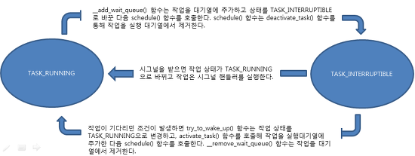
Wake
- Wake_up()함수로 수행

Slide 14
Preemption & Context switch
Context switch -> kernel/ sched.c 의 context_switch()함수로 처리
이전 process의 가상 메모리 매핑 -> new process으로
swirch_to()로 process 상태 전환
Kernel은 schedule()함수 를 언제 호출 할지를 알아야한다.
flag: need_resched 언제 재 스케줄이 필요한지 알려준다.
preemption이 필요할 때 함수를 통해서 flag 설정 (scheduler_tick() or try_to_wake_up())
- User Preemption
시스템 호출에서 사용자 공간으로 돌아갈 때
Interrupt처리를 끝내고 사용자 공간으로 돌아갈 때
- Kernel Preemption
interrupt 처리를 마치고 커널 공간으로 돌아갈 때
Kernel 코드가 다시 선점 가능한 상태가 되었을 때
Kernel 내부 작업이 명시적으로 schedule() 함수를 호출
Kernel 내부 작업이 중단돼 대기 상태일 때 schedule() 함수를 호출하게 되는 경우

Slide 15
Real-time Scheduling Policy
스케줄링 정책 : 실시간 스케줄링 , 비실시간 스케줄링
완전 공정 스케줄러가 아닌 별도로 관리 (kernel/sched_rt.c)
실시간 스케줄링 : SCHED_FIFO, SCHED_RR
FIFO : time slice할당이 없는 스케줄링 알고리즘
RR : 미리 정해진 time slice 다 사용할 때 까지 수행 + FIFO
soft version , hard version 존재
우선순위 1~99
비실시간 스케줄링 :SCHED_NORMAL
실시간 보다 우선순위가 낮다. (100 ~ 139, nice값과 동일)
- 스케줄러 관련 system call

Slide 16
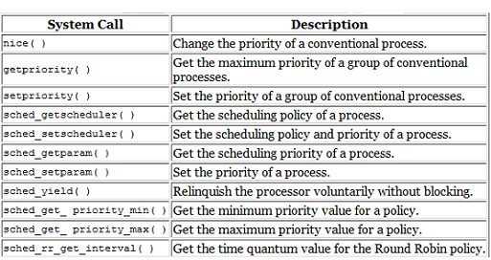
Real-time Scheduling Policy
- 스케줄러 관련 system call

